Slide 1

농업회계
프로그램 입력 매뉴얼
2025.02.13.
농촌진흥청 지도정책과
김 성 섭

Slide 2
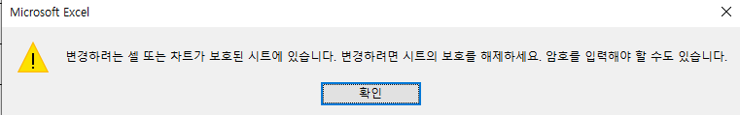
Ⅲ. 프로그램 입력 메뉴얼
프로그램 주요 특징
입력이 불가능하거나 자동 산출 되는 곳에 입력 시 에러 메시지
최대 4개 품목까지 입력 가능
품목별 생산원가명세서, 손익계산서 자동 산출 가능
단식형 입력으로 재무제표(생산원가명세서, 손익계산서, 대차대조표) 출력 가능
기초자산, 부채 및 연말 잔액 자료 입력을 통해 수익, 비용만 입력해도 재무제표 출력 가능

Slide 3
Ⅲ. 프로그램 입력 메뉴얼
프로그램 입력 절차
(1) 기초자료,
고정자산
(2) 기초
자산, 부채
(3) 기초
대차대조표
(4) 수익
(5) 비용
(6) 판매비와
관리비
(7) 수익, 비용
요약
(8) 연말잔액
(9) 생산원가
명세서
(10) 손익계산서
(11) 대차대조표
입력
자동산출

Slide 4
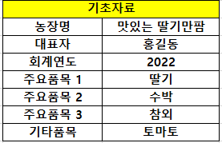
Ⅲ. 프로그램 입력 메뉴얼
(1) 기초자료, 고정자산 입력
기초자료 : 농장명, 대표자, 회계연도, 주요품목 (최대 4개)
농장명 입력
대표자 입력
회계연도 입력(1월1일부터 12월 31일)
품목 입력(1~4개까지 입력 가능)

Slide 5
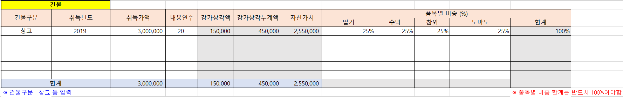
Ⅲ. 프로그램 입력 메뉴얼
(1) 기초자료, 고정자산 입력
고정자산 입력 : 토지, 건물, 영농시설물, 대농기구, 차량운반구, 비품,
성숙한 생물자산(식물), 성숙한 생물자산(가축)입력 가능
입력
자동계산
품목별 비중 합계는 반드시 100%여야 함

Slide 6
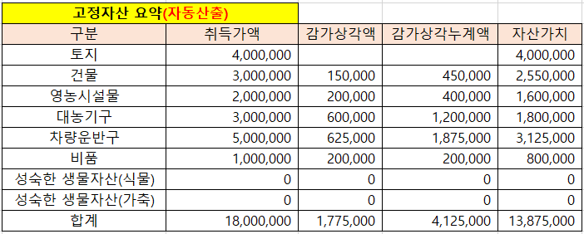
Ⅲ. 프로그램 입력 메뉴얼
(1) 기초자료, 고정자산 입력
고정자산 입력 : 토지, 건물, 영농시설물, 대농기구, 차량운반구, 비품,
성숙한 생물자산(식물), 성숙한 생물자산(가축)입력 가능
품목별 고정자산 요약표 자동 산출 (Q2~U68)

Slide 7
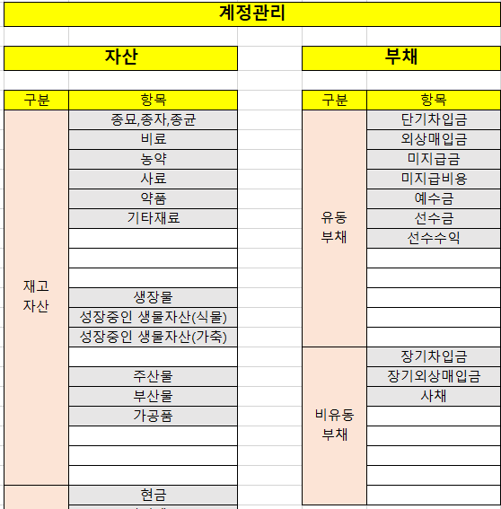
Ⅲ. 프로그램 입력 메뉴얼
(2) 기초자산, 부채 입력
기초 자산 입력 : 재고자산, 당좌자산, 투자자산 입력
기초 부채 입력 : 유동부채, 비유동부채 입력
입력
자동계산
신규 계정 생성 가능

Slide 8
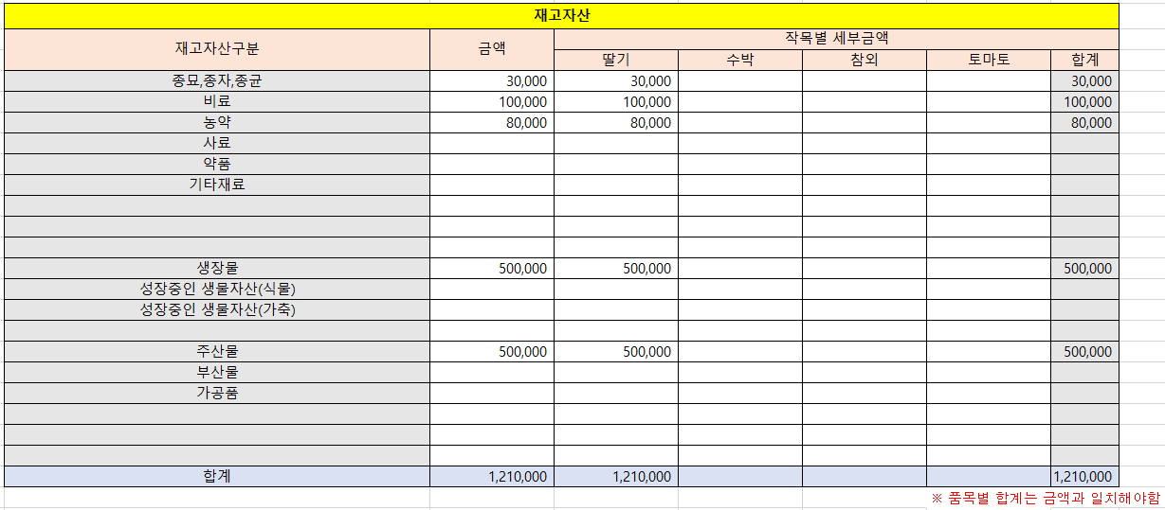
Ⅲ. 프로그램 입력 메뉴얼
(2) 기초자산, 부채 입력
기초 자산 입력 : 재고자산, 당좌자산, 투자자산 입력
기초 부채 입력 : 유동부채, 비유동부채 입력
재고자산 작목별 세부금액 합계는 반드시 금액과 일치해야 함

Slide 9
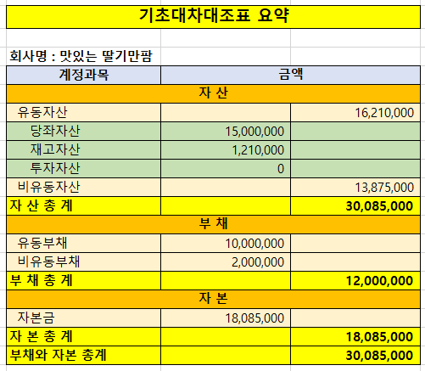
Ⅲ. 프로그램 입력 메뉴얼
(3) 기초대차대조표 생성 및 확인
기초 대차대조표 자동 생성 및 확인
고정자산 입력 자료와
기초자산, 부채 입력 자료를 기초로 자동 산출

Slide 10
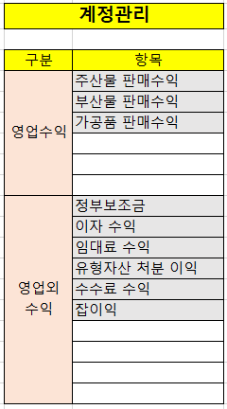
Ⅲ. 프로그램 입력 메뉴얼
(4) 수익 자료 입력
수익 자료 입력 : 영업수익, 영업 외 수익 자료 입력
입력
자동계산
신규 계정 생성 가능

Slide 11
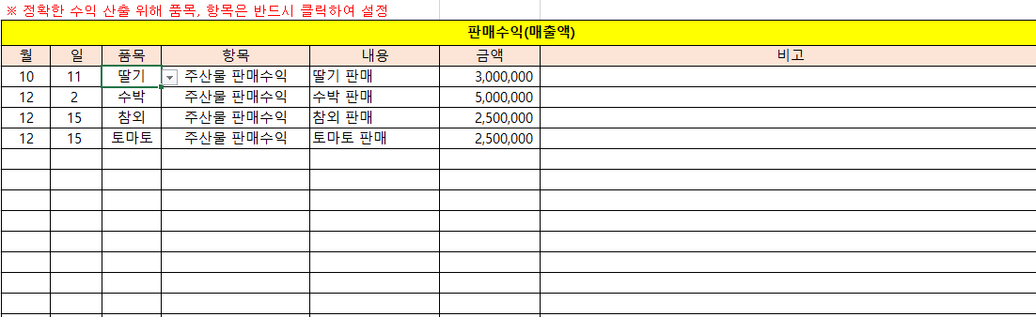


Ⅲ. 프로그램 입력 메뉴얼
(4) 수익 자료 입력
수익 자료 입력 : 영업수익, 영업 외 수익 자료 입력
정확한 수익 산출 위해 품목, (수익)항목은 반드시 클릭하여 설정

Slide 12
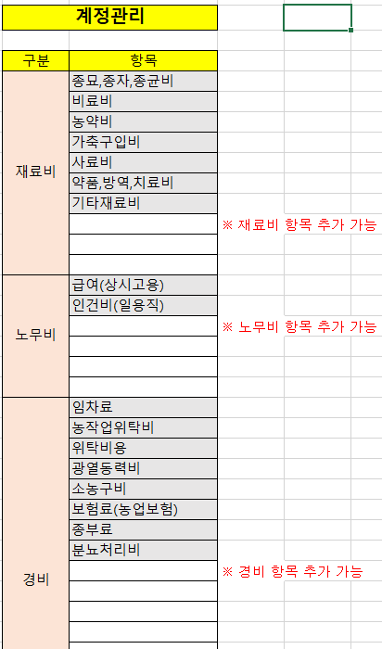
Ⅲ. 프로그램 입력 메뉴얼
(5) 생산비용, (6)판매비와관리비 등 입력
생산비용 자료 입력 : 재료비, 노무비, 경비 자료 입력
판매비와관리비 자료 입력 : 판매비와관리비, 영업외비용, 법인세 자료 입력
입력
자동계산
신규 계정 생성 가능

Slide 13
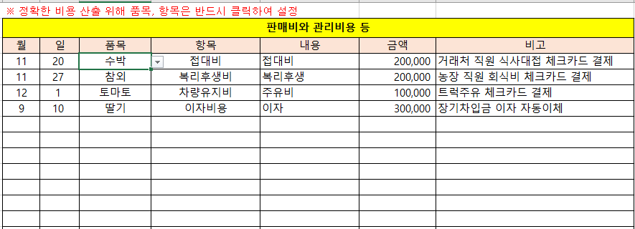


Ⅲ. 프로그램 입력 메뉴얼
(5) 생산비용, (6)판매비와관리비 등 입력
생산비용 자료 입력 : 재료비, 노무비, 경비 자료 입력
판매비와관리비 자료 입력 : 판매비와관리비, 영업외비용, 법인세 자료 입력
정확한 비용 산출 위해 품목, (비용)항목은 반드시 클릭하여 설정

Slide 14
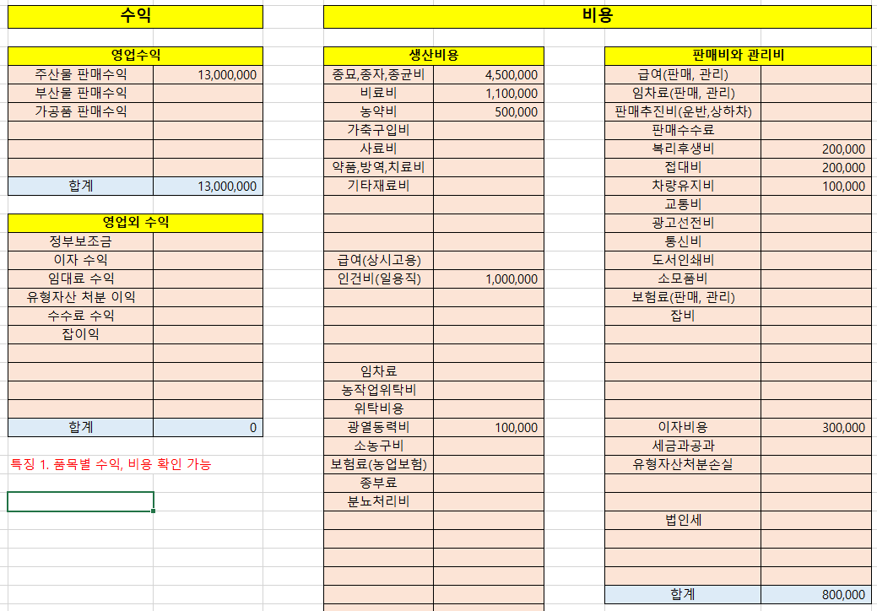
Ⅲ. 프로그램 입력 메뉴얼
(7) 수익, 비용 요약 생성 및 확인
수익, 비용 내용 요약표 자동 생성 및 확인
(4) 수익 입력 자료와
(5) 생산비용, (6)판매비와관리비 등
입력 자료를 기초로
품목별 자동 산출

Slide 15
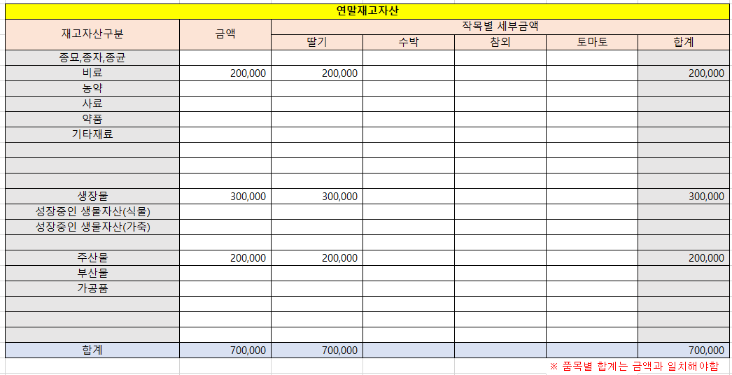
Ⅲ. 프로그램 입력 메뉴얼
(8) 연말 잔액 입력
연말 자산 입력 : 재고자산, 당좌자산, 투자자산 입력
연말 부채 입력 : 유동부채, 비유동부채 입력
(2) 기초자산, 부채 계정 자동 연계 ( )
재고자산 작목별 세부금액 합계는 반드시 금액과 일치해야 함

Slide 16
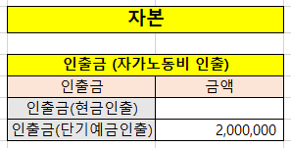
Ⅲ. 프로그램 입력 메뉴얼
(8) 연말 잔액 입력
인출금(자가노동비 인출) 입력
자가노동비(+경영에 대한 보수 포함) 만큼 인출하여 자본금 차감
현금 인출(사용) 시 현금 인출에 입력, 가계비 계좌로 이체 시 단기 예금 인출에 입력

Slide 17
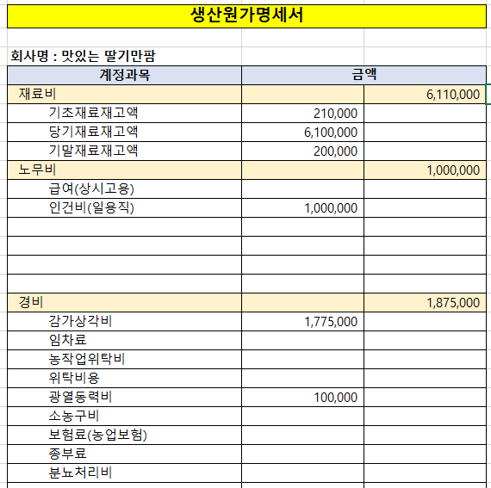
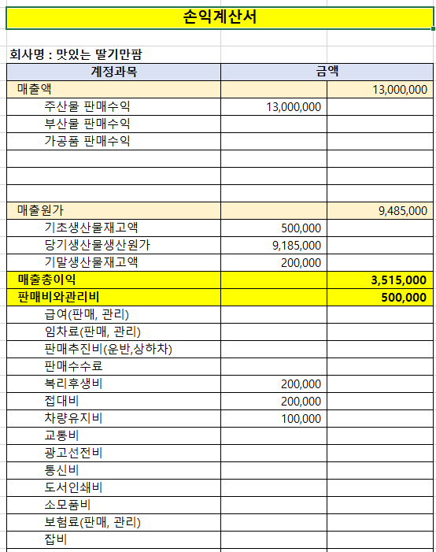
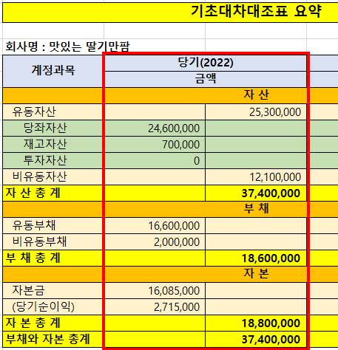
Ⅲ. 프로그램 입력 메뉴얼
(9) 생산원가명세서, (10) 손익계산서, (11) 대차대조표 생성 및 확인
품목별 생산원가명세서 자동 생성 및 확인
품목별 손익계산서 자동 생성 및 확인
대차대조표 자동 생성 및 확인

Slide 18
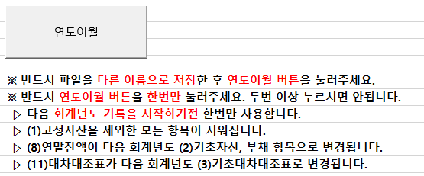
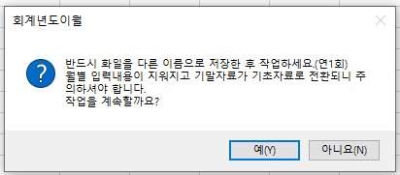
Ⅲ. 프로그램 입력 메뉴얼
(12) 연도이월
연도이월 버튼 클릭
주의사항 확인 후 예(Y) 클릭, 다른 이름으로 저장하지 않았으면 아니오(N) 클릭

Slide 19
THANK YOU

